Slide 1
Тема 0 Від ідеї до імплементації
Технології програмування

Slide 2

Все починається з ідеї
Програмування – процес перетворення ідеї в інструкції для обчислювальної системи.
реалізація з нуля;
доопрацювання існуючого;
виправлення помилок.

Slide 3

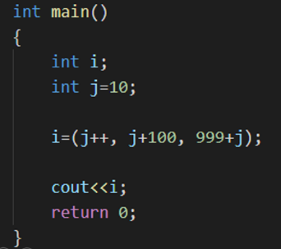
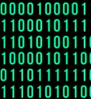
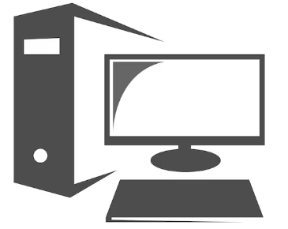
Інструкції для обчислювальної системи

Slide 4

Перед початком роботи
Підготовчі дослідження, що допоможуть визначити список дій необхідних для досягнення мети.
оцінити вже існуючі реалізації;
розробити приблизну архітектуру нового рішення;
визначитись з набором інструментів.

Slide 5

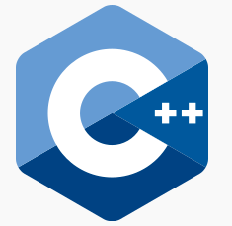
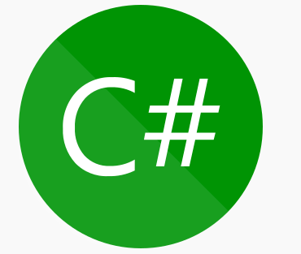
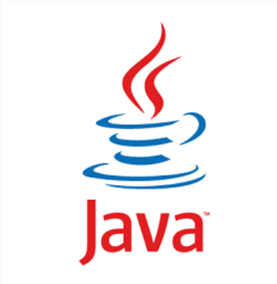
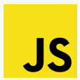
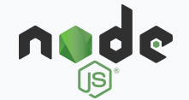
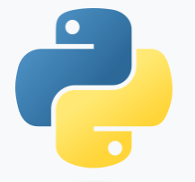
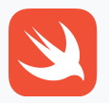

Вибір мови програмування

Slide 6
Вибір мови програмування
Вибір мови програмування залежить від поставлених задач, яким має відповідати майбутня програма.
мова високого рівня;
універсальність;
легкість;
переносимість;
набір бібліотек.

Slide 7
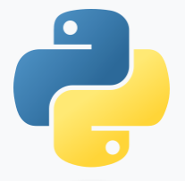
Вибір мови програмування
Python як результат проведення підготовчих дій:
один з найпопулярніших серед мов програмування;
широкий спектр використання;
велика кількість додаткових бібліотек.

Slide 8
Інтерпретатор Python
Інтерпретатор працює безпосередньо з наданим кодом як через інтерфейс вводу так і через передані файли.
Обробляючи кожну строку коду інтерпретатор виконує вказані команди.

Slide 9

Реалізація ідеї
https://www.python.org/
https://code.visualstudio.com/
https://github.com/
https://git-scm.com/

Slide 10


